Slide 1

Prayer Meeting for Persecuted Church Worldwide
전세계 박해 받는 교회를 위한 오픈도어 기도회
2023년 4월 25일(화)
pm7:30-8:30/Zoom
회의 ID 4286956103

Slide 2
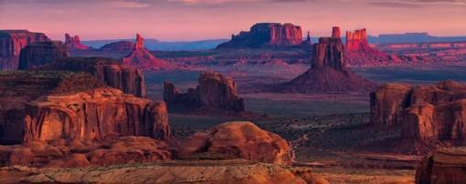
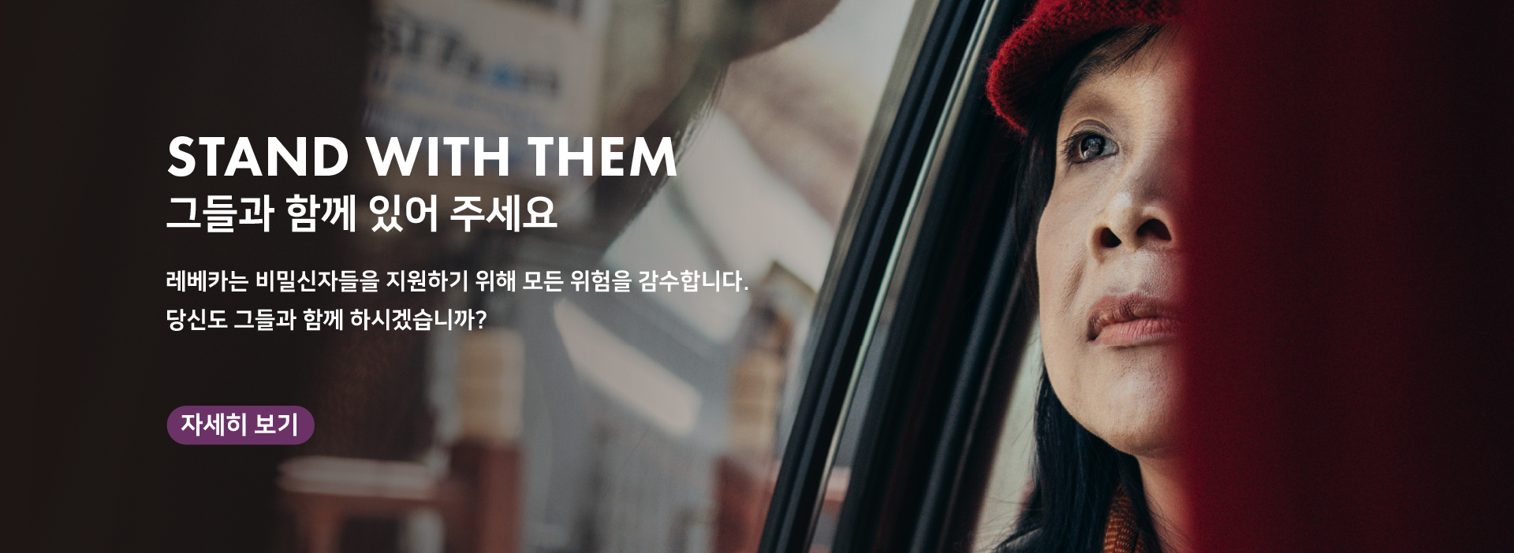

순서
찬양 5’
ODI CEO Dan Ole Shani(5’)
OPENDOORS CORE VALUE(5’)
소그룹 나눔 15’
박해 받는 교회를 위한 기도(30’)

Slide 3

OPEN DOORS CORE VALUE/핵심가치 (3’)
1. 우리는 그리스도의 몸의 지체이다.
We are part of the Body of Christ.
2. 우리는 박해 받는 교회를 섬긴다.
We are Persecuted Church driven.
3. 우리는 성경의 사람이다.
We are people of the Bible.
4. 우리는 기도의 사람이다.
We are people of prayer.
5. 우리는 믿음으로 살며 사역한다.
We live and work by faith.
6. 우리는 예수 그리스도와 그의 지상명령에 헌신한다.
We are devoted to Jesus Christ and His commission.
7. 우리는 오직 하나님의 영광을 위해 사역한다.
We are motivated solely for the glory of God.

Slide 4

OPEN DOORS
CORE VALUE 6
핵심가치 6 ???

Slide 5

박해 받는 교회를 위한 기도(30')
Prayer for Persecuted Church

Slide 6
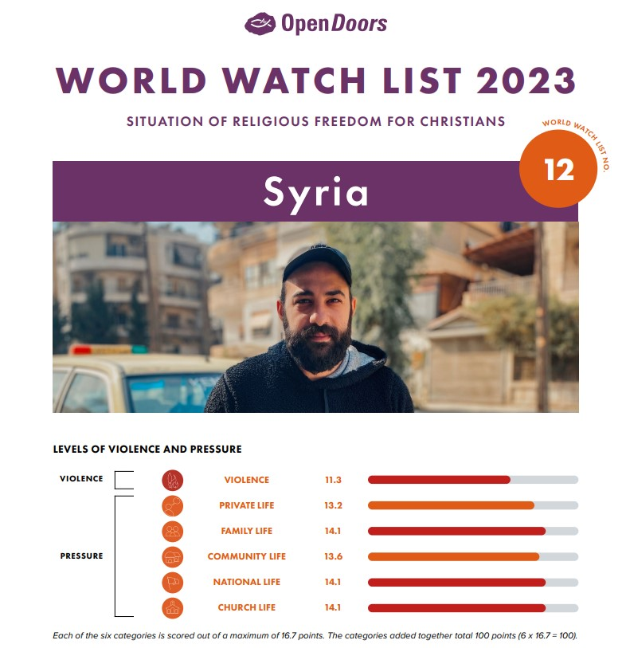
WWL 박해순위 12위 국가/Syria
"내가 알려 주었으며 구원하였으며 보였고 너희 중에 다른 신이 없었나니 그러므로 너희는 나의 증인이요 나는 하나님이니라 여호와의 말씀이니라" (이사야 43:12)
오픈도어 파트너들은 성경 배포, 제자도 및 리더십 훈련, 트라우마 상담, 내부 실향민 구호 및 실질적 지원, 시리아 기독교인들과 그들의 공동체를 지원하는 희망센터 등을 통해 시리아 내 교회를 강화하고 있습니다.
수년간의 갈등과 불안정은 박해가 면책 없이 번창할 수 있는 환경을 조성했습니다. 이슬람 무장세력이 통제하는 소수의 지역에서 전통 교회 지도자들은 대중의 눈에 더 잘 띄기 때문에 특히 납치나 공격의 표적이 됩니다. 이것은 기독교 공동체를 위협하기 위한 것입니다.
대부분의 교회 건물은 철거되거나 이슬람 중심지로 용도가 변경되었습니다. 기독교 신앙을 공개적으로 표현하는 것은 금지되며 교회 건물은 수리하거나 복원할 수 없습니다. 정부가 통제하는 지역에서도 전도와 이슬람교에서 기독교로 개종하는 것은 사회 안정에 대한 위협으로 간주되어 심하게 억압됩니다.
무슬림 배경을 가진 기독교인들은 그들의 개종이 가족의 명예를 경시하는 것으로 간주되기 때문에 가족과 지역 사회로부터 특별한 압력을 받습니다. 개종자는 가정에서 쫓겨나거나 더 나쁜 상황에 처할 위험이 있습니다.
북부 시리아에서는 소수 종교인(기독교인 포함)이 터키군과 관련 이슬람 민병대에 의해 박해를 받고 있습니다. 그들은 공격, 살해, 납치, 강간을 당했습니다.

Slide 7
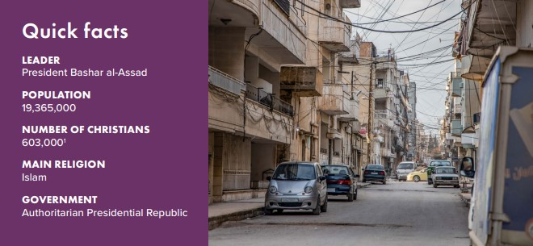
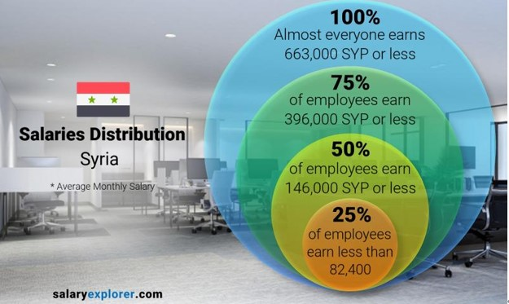
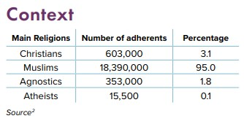
WWL 박해순위 12위 국가/Syria
기도제목
용감한 기독교인들이 소금과 빛이 되고 있는 것을 하나님께 감사드립니다.
평화와 안정을 위해 정부가 경제를 안정시킬 수 있는 지혜를 갖도록
전쟁에 지친 사람들에게 소망을 갖도록

Slide 8
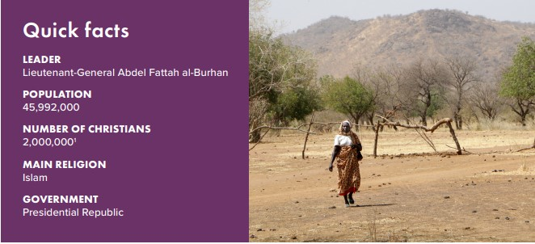
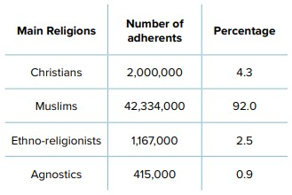
WWL 박해순위 10위 국가/Sudan
"나 여호와가 말하노라 너희는 나의 증인, 나의 종으로 택함을 입었나니 이는 너희가 나를 알고 믿으며 내가 그인 줄 깨닫게 하려 함이라 나의 전에 지음을 받은 신이 없었느니라 나의 후에도 없으리라" (이사야 43:10)
기독교인에 대한 박해는 수단에서 여전히 높은 수준에 있으며, 계속되는 불안 속에서 이것이 더욱 악화될 것이라는 우려가 있습니다.
2019년 4월 오마르 알-바시르가 축출된 후 수단의 과도 정부는 인종, 성별, 종교에 관계없 이 모든 수단인의 기본 인권을 보장하는 법적 변화를 도입했습니다. 그러나 대규모 시위로 2022년 1월 압달라 함독 총리가 사임하면서 수단이 전직 대통령의 권위주의 시대로 돌아갈 것이라는 우려가 있습니다. 이것은 과도기 정부 하에서 종교의 자유를 향한 긍정적인 조치를 취소할 수 있습니다.
기독교인에 대한 사회적 태도는 변하지 않았습니다. 이것은 특히 수도인 하르툼 외곽 지역의 경우입니다. 기독교인은 특히 이슬람에서 개종한 경우 지역 사회와 가족 모두로부터 극심한 박해를 받기 쉽습니다. 개종자들은 가정에서 성폭행과 가정 폭력에 직면할 수 있을 뿐만 아니라 투옥과 폭력에 취약할 수 있습니다.
정부는 기독교인과 기타 소수 종교를 위한 실질적인 보 호 조치를 취하지 않았습니다. 군사 쿠데타 이후 4개의 교회가 강제로 폐쇄되었으며 공식 지 위가 변경되었음에도 불구하고 몰수된 교회와 토지는 아직 기독교인 소유주에게 반환되지 않았습니다. 새로운 교회를 세우는 것은 여전히 매우 어렵습니다.

Slide 9
수단 군부충돌: 수단을 위해 기도해 주세요
BBC에 따르면 무장충돌은 RSF 대원이 전국에 재배치되면서 정부군이 위협을 느끼고, 긴장이 고조된 며칠 후에 발생했습니다. RSF는 2013년에 출범한 강력한 준군사 조직입니다. 군대 외부에 있는 그러한 강력한 세력이 국가 불안정의 원인이 될 수 있다는 오랜 우려가 있었던 것 같습니다.
오마르 알바시르 대통령은 2019년 축출됐다. 거의 30년에 가까운 그의 통치를 종식시킬 것을 요구하는 대규모 거리 시위는 군부 쿠데타의 성공으로 이어졌습니다.
군민합동정부가 수립되었으나 2021년 10월 또 다른 쿠데타로 전복되었습니다.
시민들은 계속해서 민주통치를 요구했지만, 2022년 12월 세부 사항을 확정하기 위한 회담은 실패했습니다.
2019년 정부가 바뀌었음에도 불구하고 인간의 생명과 존엄성에 대한 존중은 여전히 우리의 주요 관심사입니다. 수단을 위한 기도에 동참해 주세요.
상황이 계속 악화됨에 따라 계속해서 기도를 요청합니다. BBC는 미국, 영국, 프랑스, 중국의 외교관과 국민이 대피할 것이라고 보도했습니다. 보고서에 따르면 Fattah al Burhan 육군 참모총장은 그들의 대피를 안전하게 추진하는 데 동의한 것으로 보입니다.
4월 15일 수도 하르툼에서 알 부르한이 이끄는 군대와 "헤메티"가 이끄는 악명 높은 신속 지원군(RSF) 사이에 전투가 벌어졌습니다. 군대는 이전 알 바시르 정권에 충성하는 것으로 보이지만 RSF는 다르푸르(Darfur)에서 심각한 인권 유린 혐의를 받고 있는 세력인 잔와지드(Janwajeed)에 뿌리를 두고 있습니다. 이후 전투는 다르푸르 일부 지역과 일부 국경 지역으로 확산되었습니다.

Slide 10
수단 군부충돌: 수단을 위해 기도해 주세요
기도제목-최신내용
결과적으로 전투는 식량과 물, 전기도 없이 민간인들을 집에 가두었습니다. 4월 18일 유엔 상황보고에 따르면 180명이 사망했습니다. DW 보도에 따르면 4월 21일 금요일까지 최소 400명이 사망했습니다.
지금까지 기독교인을 특정 표적으로 삼았다는 보고는 없습니다. OD는 상황을 면밀히 관찰하고 있으며 인터넷 연결을 유지하면서 파트너 및 지역 교회와 연락을 취하고 있습니다. 미래는 불확실해 보이지만 현재로서는 모든 사람들이 총격에 휘말리지 않기를 바라며, 현재 상황이 계속 지속되는 것에 대해 크게 우려하고 있습니다.
이러한 상황에서 주님의 자녀들을 보호해 주시기를 계속해서 기도해 주세요.
어떤 행동이 가장 안전한지 분별력을 달라고 기도해 주세요.
또한 이 매우 복잡한 상황에 있는 모든 사람들에게 하나님의 공급하심을 위해 기도해 주세요.
모든 신앙을 가진 수단 시민들이 이러한 어려움 가운데서도 그리스도의 증인으로 담대하게 세워질 수 있도록 기도해 주세요.

Slide 11
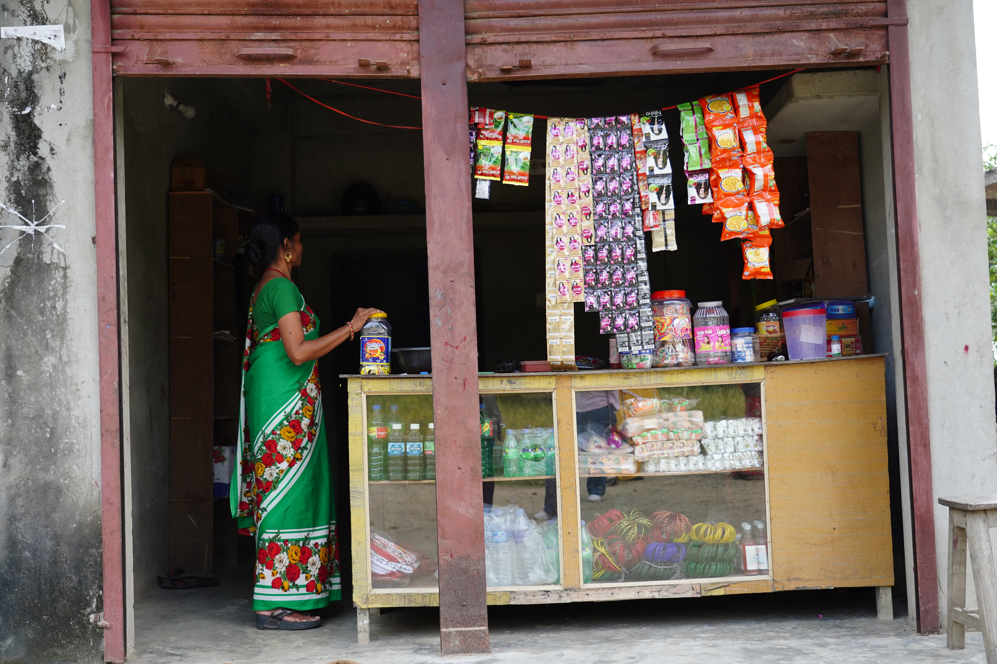
현장스토리#네팔_샨티 Shanti Karki
세아이의 어머니 샨티 키르키는 놀라운 간증을 나눴습니다. 샨티는 폭행과 조롱을 당하며 극심한 고통에 시달렸고, 집에서 쫓겨나고, 남편에게 몇 번의 죽임을 당할 위기에 처했지만 예수님을 향한 믿음과 헌신에 굳건히 서 있습니다.
예수님을 영접하고 나서 오히려 저의 삶은 많이 힘들어 졌어요. 저의 남편은 기독교 신앙을 반대하며 학대하고 위협했어요. 술을 마시고 저를 때렸고, 소리를 지르며, 기독교로 개종한 것을 비난했어요.
남편은 매일 저와 싸웠고, 집에 있는 모든 물건들을 밖으로 내던졌어요. 하지만, 항상 그에게 부드럽게 대답했어요. “나는 죽든지 살든지 예수님을 따르고, 그분을 섬기고 절대 돌아서지 않겠다고.”
결국 남편은 집에서 저를 쫓아 냈어요. 당장의 필요를 위해 일용직을 전전해야 했죠. 남편은 제가 일하는 석재 공장까지 찾아와 큰 돌로 머리를 내리쳐 죽이려고 세번이나 공격했어요. 저는 간신히 도망칠 수 있었고, 교회로 피신했어요…..
저와 저의 가족을 위해서 기도해 주세요. 저는 하나님을 더 잘 섬기고 싶어요. 저는 아이들과 남편이 살면서 예수님을 영접할 수 있도록 기도해 주세요.
아이들과 남편이 하나님께 순종하고 하나님을 경외하는 삶을 살 수 있도록 기도해 주세요.

Slide 12




박해 받는 교회를 위한 기도가 이 땅에 요원의 불길처럼 뜨겁게 일어나기를 기도합니다.
오픈도어
북한선교학교
Arise Africa - Standing Up To Violent Persecution
오픈도어 1,300여 명의 사역자들이 브라더 앤드류의 길을 따라 믿음과 용기를 잃지 않고, 겸손하게 박해 받는 교회를 잘 섬길 수 있게 하옵소서!
황자경, 민태홍, 김하영 간사들을 축복하시고, 오픈도어의 소명을 따라 헌신하도록
예수의 제자의 길을 끝까지 걸어가게 하옵소서!
모든 참가자들의 주님의 마음을 품고, 북한선교의 사명을 일깨우는 은혜가 있게 하옵소서!
준비된 강사들을 통하여 아버지의 긍휼한 마음을 잘 전달되게 하옵소서!
오픈도어를 통하여 마음이 하나되는 은혜의 강물이 흘러 넘치기를 기도합니다.
아프리카에는 세계 어느 곳보다 많은 기독교인이 있습니다. 그러나 가장 최근의 Open Doors 조사에 따르면 2022년에 신앙 때문에 살해된 기독교인의 최소 95%가 사하라 사막 이남 아프리카에서 살해된 것으로 추정됩니다. 그 중 대다수는 나이지리아에 있습니다.
사하라 사막 이남 아프리카 전역에서 기독교인에 대한 폭력은 상상조차 할 수 없습니다. 그러나 세상은 주목하지 않고 있습니다. 설상가상으로 이 땅의 기독교인들은 눈치조차 채지 못하고 있습니다.

Slide 13

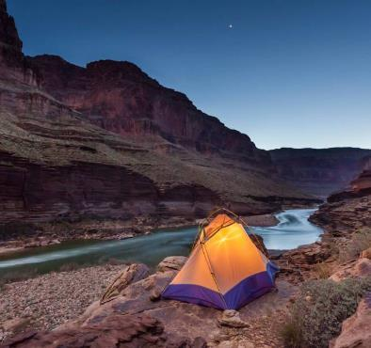
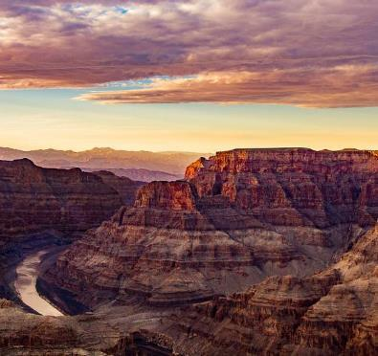

감사합니다
김경복선교사
odsk@opendoors.or.kr
http://opendoors.or.kr

